Slide 1
ความหมายและความเป็นมาของเศรษฐกิจพอเพียง

Slide 2
เสนอ พระใบฎีกาสุพจน์ ตปสีโล มหาวิทยาลัยมหาจุฬาลงกรณราชวิทยาลัย วิทยาเขตอุบลราชธานี

Slide 3
จัดทำโดย พระมหามณฑาวัฒน์ ชาโนทโย คณะครุศาสตร์ ชั้นปีที่ ๔ สาขาการสอนสังคมศึกษา

Slide 4
ความหมายและความเป็นมาของเศรษฐกิจพอเพียง

Slide 5
คำว่า “เศรษฐกิจพอเพียง” เป็นปรัชญาที่พระบาทสมเด็จพระเจ้าอยู่หัวภูมิพลอดุลยเดชทรงมีพระราชดำรัสชี้แนะแนวทางในการดำเนินชีวิตให้แก่พสกนิกรชาวไทยมาโดยตลอดนานกว่า 30 ปี เพื่อนำไปปฏิบัติในการดำเนินชีวิตในยามที่ประเทศประสบปัญหาวิกฤติทางเศรษฐกิจใน พ.ศ.2540 ภายหลังเมื่อได้ทรงเน้นย้ำแนวทางการแก้ไขเพื่อให้ประชาชนรอดพ้นและสามารถอยู่ได้อย่างมั่นคงและยั่งยืนภายใต้กระแสโลกาภิวัฒน์ จากพระราชดำรัสของพระบาทสมเด็จพระเจ้าอยู่หัวภูมิพลอดุลยเดช ในวันที่ 18 กรกฎาคม พ.ศ. 2517 ว่า
“…การพัฒนาประเทศจำเป็นต้องทำตามลำดับขั้น ต้องสร้างพื้นฐานคือ ความพอมี พอกิน พอใช้ ของประชาชนส่วนใหญ่เบื้องต้นก่อน โดยใช้วิธีการและอุปกรณ์ที่ประหยัดแต่ถูกต้องตามหลักวิชาการ เมื่อได้พื้นฐานจากมั่นคงพร้อมพอสมควร และปฏิบัติได้แล้ว จึงค่อยสร้างค่อยเสริมความเจริญ และฐานะทางเศรษฐกิจขั้นที่สูงโดยลำดับต่อไป…”

Slide 6
ใน พ.ศ. 2540 เกิดปัญหาวิกฤตการณ์เศรษฐกิจ พระบาทสมเด็จพระเจ้าอยู่หัวฯ พระราชทานพระราชดำรัสเนื่องในโอกาสวันเฉลิมพระชนมพรรษา วันที่ 4 ธันวาคม พ.ศ. 2540 ณ ศาลาดุสิดาลัย สวนจิตรลดา เรื่องเศรษฐกิจพอเพียงอีกครั้ง เพื่อแนวทางแก้ปัญหาให้กับประเทศ
“…การเป็นเสือนั้นไม่สำคัญ สำคัญอยู่ที่เรามีเศรษฐกิจแบบพอมีพอกิน แบบพอมีพอกินนั้น หมายความว่าอุ้มชูตนเองได้ให้มีพอเพียงกับตนเอง อันนี้ก็เคยบอกว่าความพอเพียงไม่ได้หมายความว่า ทุกครอบครัวจะต้องผลิตอาหารของตัว จะต้องทอผ้าใส่เอง อย่างนั้นมันเกินไป แต่ว่าในหมู่บ้านหรือในอำเภอจะต้องมีความพอเพียงพอสมควร บางสิ่งบางอย่างที่ผลิตได้มากกว่าความต้องการ ก็ขายได้ แต่ขายในที่ไม่ห่างไกลเท่าไร ไม่ต้องเสียค่าขนส่งมากนัก…”

Slide 7
คำว่า “พอเพียง”
คำว่า “พอเพียง” จากพระราชดำรัสของพระบาทสมเด็จพระเต้าอยู่หัวฯ เนื่องในโอกาสวันเฉลิมพระชนมพรรษา วันที่ 4 ธันวาคม พ.ศ. 2541 ณ ศาลาดุสิตดาลัย สวนจิตรลดา พระราชทานความหมายของคำว่า “พอเพียง” ไว้ว่า
“…คำว่าพอเพียงมีความหมายอีกอย่างหนึ่ง มีความหมายกว้างออกไปอีก ไม่ได้หมายถึงการมีพอสำหรับใช้เองเท่านั้น แต่มีความหมายว่า พอมีพอกิน พอมีพอกินนี้แผลว่าเศรษฐกิจพอเพียงนั้นเอง…”
“…ให้เพียงพอนี้หมายความว่ามีกินมีอยู่ ไม่ฟุ่มเฟือยไม่หรูหราก็ได้แต่ว่าพอ แม้บางอย่างอาจจะดูฟุ่มเฟือยแต่ก็ทำให้มีความสุข ถ้าทำได้ก็สมควรจะทำ สมควรที่จะปฏิบัติ…”
“…Self-sufficiency นั้นหมายความว่า ผลิตอะไรมีพอที่จะใช้ ไม่ต้องไปขอยืมคนอื่นอยู่ได้ด้วยตนเอง…”

Slide 8
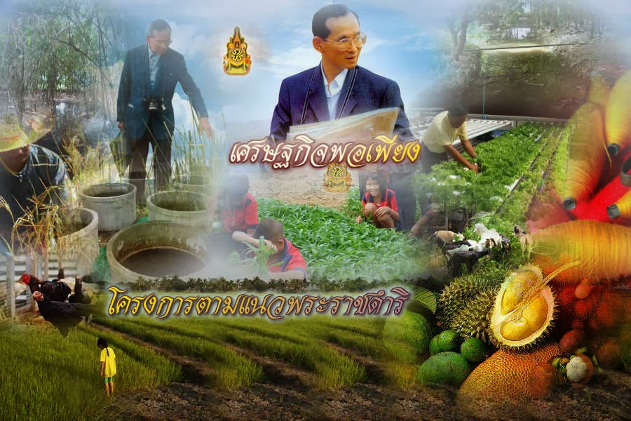

Slide 9
